Slide 1
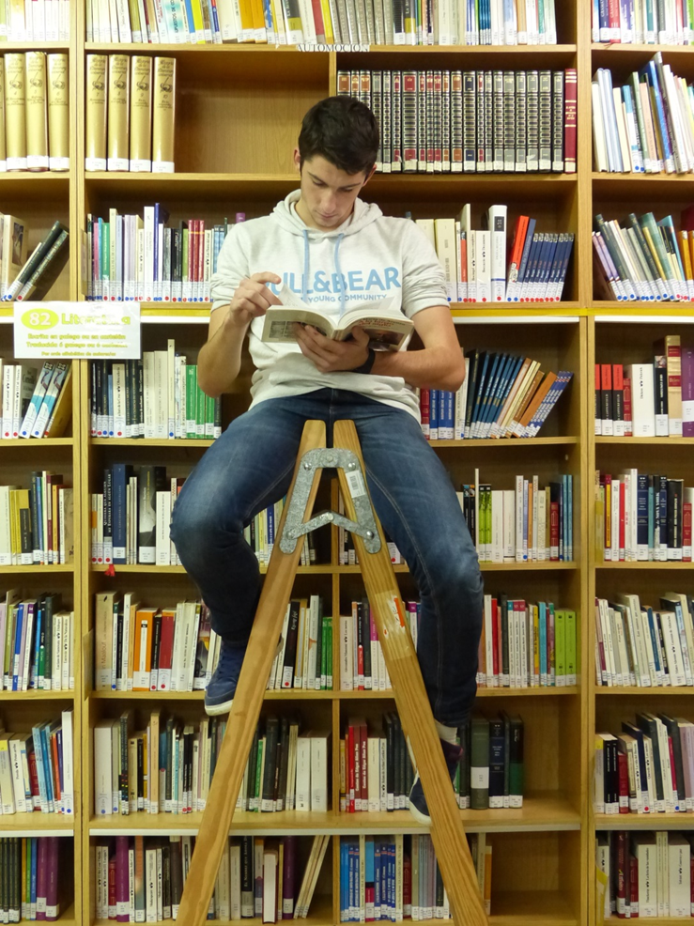
O lector máis curioso

Slide 2


Nós tamén!
Biblioteca Lois Peña Novo,
“punto de encontro”

Slide 3
1. O noso centro
É un centro composto por:
Alumnado de Ciclos formativos.
Alumnado de 2º de bacharelato (dados os recortes desde hai anos)
Alumn@s situados en dinámicas afastadas do hábito de estudo: PCPI, FP Básica, ESA.
Alumn@s que durante tempo estiveron fóra do sistema educativo e que retomaron tardiamente os estudos: bacharelato semipresencial, ao que se unen alumnos/as repetidores.

Slide 4
2. Grupo de traballo
As encargadas da biblioteca somos dúas profesoras (Lingua castelá e Xeografía e Historia)
Con pouca dispoñibilidade horaria
Con pouco ou nulo apoio do resto do profesorado que imparte clase, pero
profundamente implicadas no porvir educativo dos rapaces.
Somos conscientes das súas limitacións, tanto educativas e familiares, como de aprendizaxe, e
por iso, cremos que con máis motivo son merecedores dun esforzo pola nosa parte.

Slide 5
3. A razón do título
Nós tamén: Alexandra e eu preguntámonos moitas veces:
E eles, por que non?
E nós, a pesar de estarmos moi condicionadas polo que nos rodea, por que non?
Así que ese “nós” referido a “todos” os que pertencen ó Lois Peña Novo é o motor que nos move (aínda que ás veces a desesperanza tinga a nosa alegría de facer).
E, por suposto, a convicción de que se outros poden, NÓS TAMÉN.

Slide 6
4. Os nosos obxectivos
Achegarnos ós rapaces e rapazas sen barreiras sociais nin xerárquicas
Facelos gozar con actividades que lles sirvan para a súa dinámica de aprendizaxe, pero sobre todo, para que repitan a experiencia de aproximarse á cultura
Afianzar a crenza de que son capaces de moito máis do que pensan, e de que ler non é exclusivo duns poucos
Enfrontarse á vida sen complexos nin ataduras

Slide 7
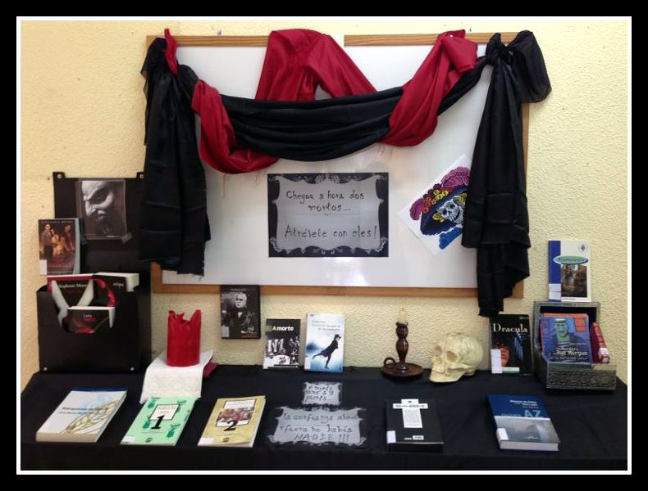
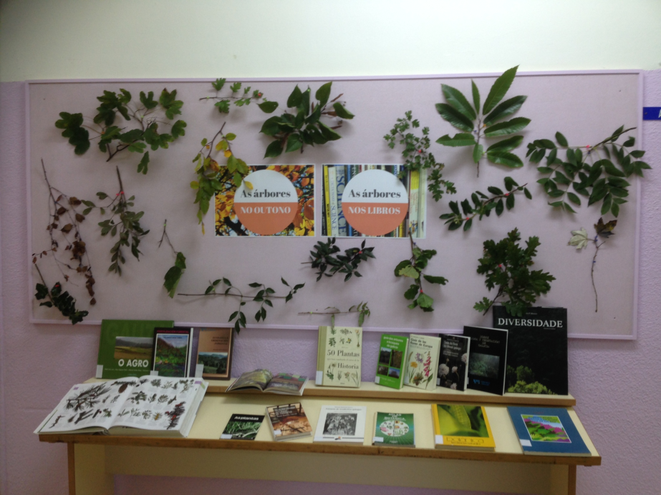
5. As actividades
Teatralización de escenarios
Pensamos que unha boa maneira de achegar a lectura ó alumnado é a través da creación de escenarios visualmente atractivos nos que se presente unha selección de libros relacionada cunha temática ou datas específicas

Slide 8
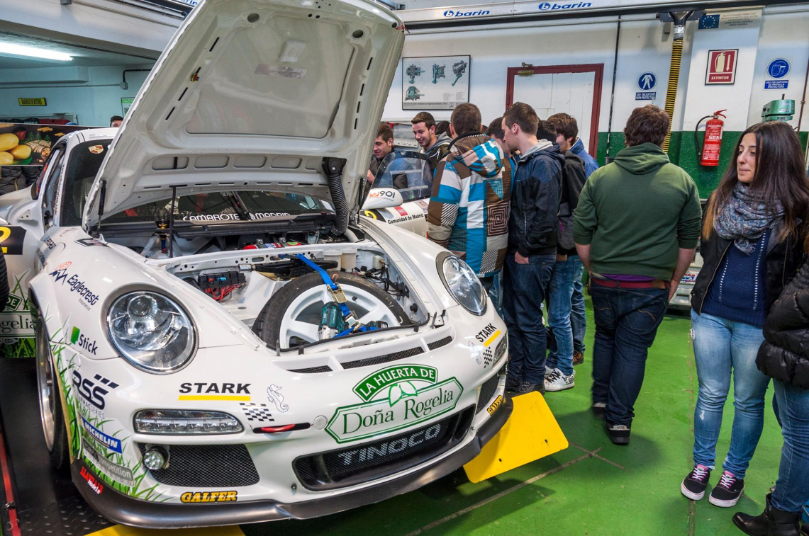

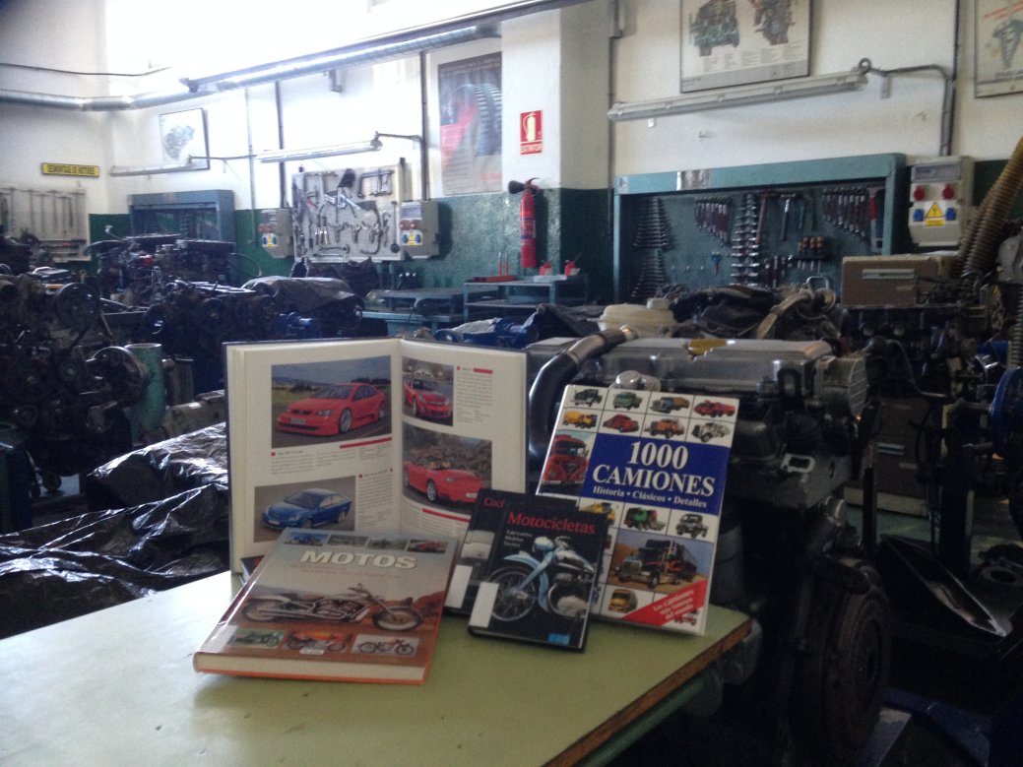

Slide 9

Creación do Club de lectura Nós tamén
Obxectivo:
Intentar achegar a lectura a todos aqueles que queren gozar dela (alumnos e profesores) e a todos os que aínda non saben que poden gozala (PCPI e FPB)
Para iso:
Reunímonos na biblioteca ao redor dunha cunca de té e uns doces, e falamos do libro e do que está relacionado con el
Publicamos nas redes sociais o resultado das xuntanzas con comentarios, imaxes e ás veces sorpresas: www.facebook.com/iesloispenanovo
Logros:
Aprendemos uns dos outros e, sobre todo, disfrutamos
Conseguimos que moitos dos rapaces que nunca se plantexaran ler, se atreveran e disfrutaran
Formamos unha pequena familia que se comunica tanto dentro coma fóra do centro grazas a estas iniciativas

Slide 10
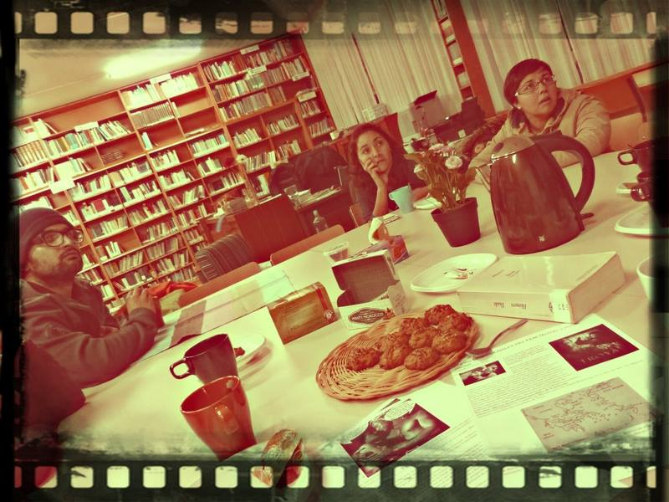
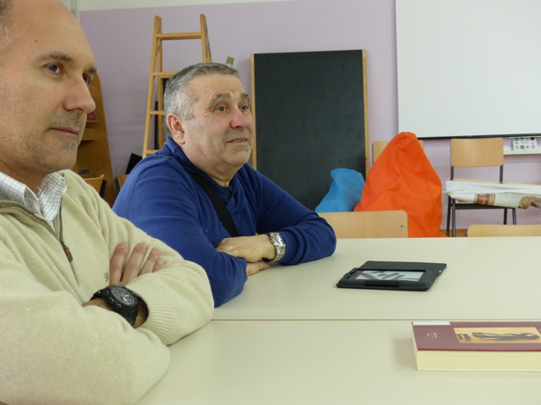
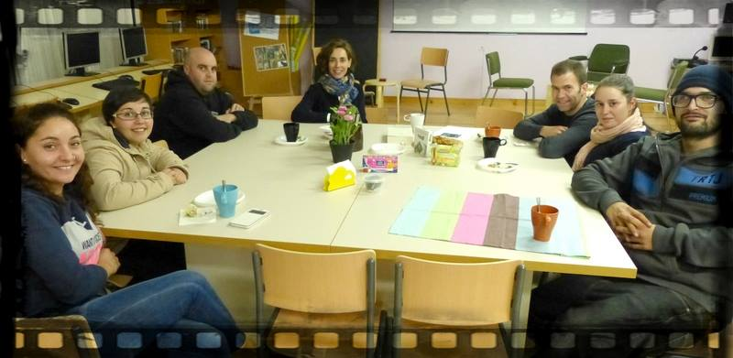

Slide 11
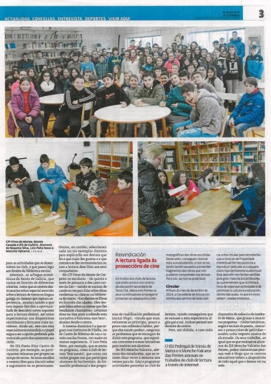
Club de lectura Nós tamén PCPI
Alumnos que na maioría dos casos non leron nunca un libro
Que non saben que a lectura pode ser pracenteira
Que non saben que son capaces de conseguir aquilo que se propoñan
Que lles costa dar o paso do esforzo

Slide 12
Club de lectura Nós tamén PCPI
Logros:
Que ata a data leran varios libros (na clase e na casa)
Que foran quen de falar del, de resumilo e de criticalo
Que elaboraran un libro co lema Se les, avanzas onde reflexionan sobre o contido e fan a súa propia crítica
Que nalgúns casos gozaran do libro (non todos nin a todos lles gustaron, o que é positivo)
Que se entusiasmaran ante a posibilidade de falar coa autora de dous libros que leron
Que non se acomplexen cando comparten espazo escolar con alumnos aos que ven superiores

Slide 13
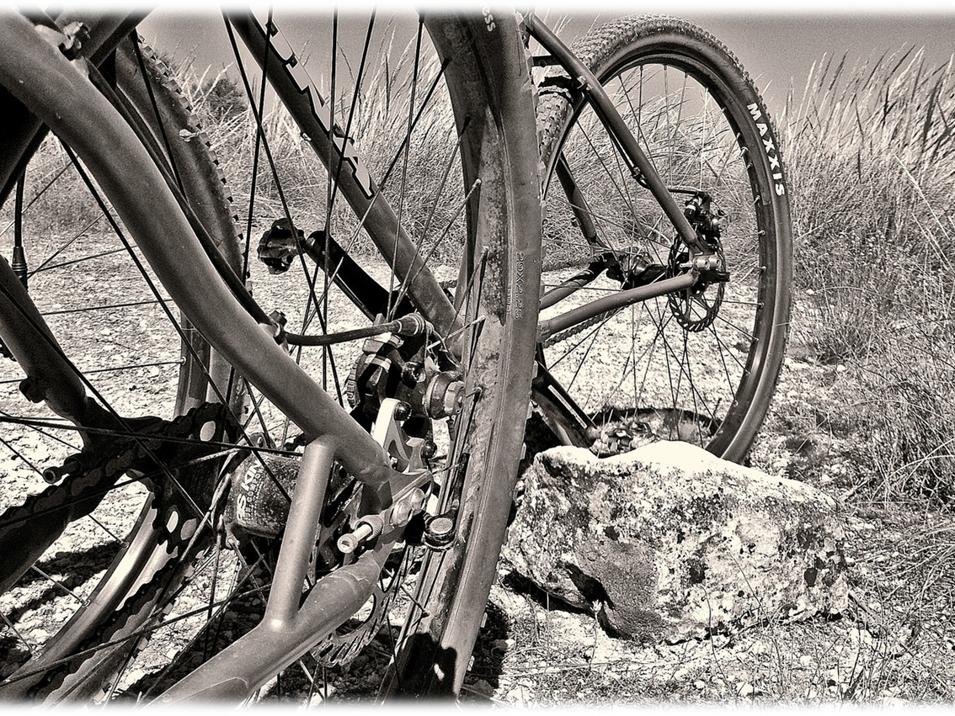
TÍTULO: SI TÚ QUIERES AUTOR/A: SONIA MIRÓ A novela relata a vida de Dani, un adolescente con problemas nos estudos, de difícil relación cos compañeiros, especialmente con un chamado Borja, e coa súa nai. Grazas á amizade que entabla co conserxe do instituto, don Andrés, Dani cambia a súa forma de ser e consegue o que consideraba un imposible: saír con Sara. La novela relata la vida de Dani, un adolescente con problemas en los estudios, de difícil relación con sus compañeros, especialmente con uno llamado Borja, y con su madre. Gracias a la amistad que entabla con el bedel del instituto, don Andrés, Dani cambia su forma de ser y consigue lo que él considera un imposible: salir con Sara.
AVANZAS
SE LES, AVANZAS

Slide 14

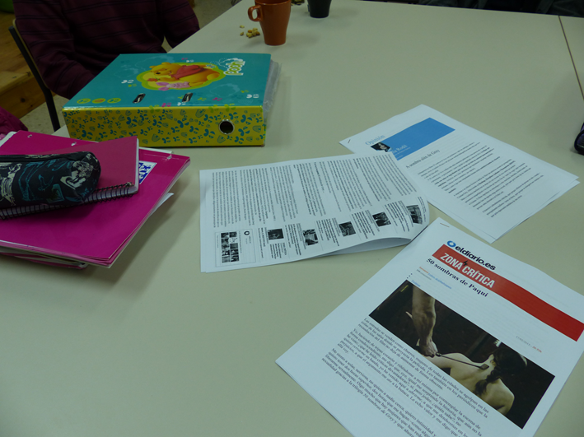
Sesións especiais- Club de Lectura: 50 sombras de Grey
Motivos:
A pesar de non mandalo ler e do escabroso que pode resultar, foi o libro que máis alumnos leron
Foi o tema que máis veces sacaron a relucir ao finalizar as distintas sesións do club de lectura
Aproveitamos para relacionar a temática da triloxía con aspectos transversais, como o machismo, a dominación e o control do home sobre a muller…
Imprimimos varios artigos relacionados con iso e falamos do que cada un cre sobre as relacións de parella
Sabiamos que a opinión das alumnas (adolescentes e adultas) ía facernos pensar sobre a involución que estamos a sufrir no terreo do que a mocidade considera amor
Foron as sesións onde todos (ou case todos) quixeron falar
Resultado:
Mereceu realmente a pena

Slide 15
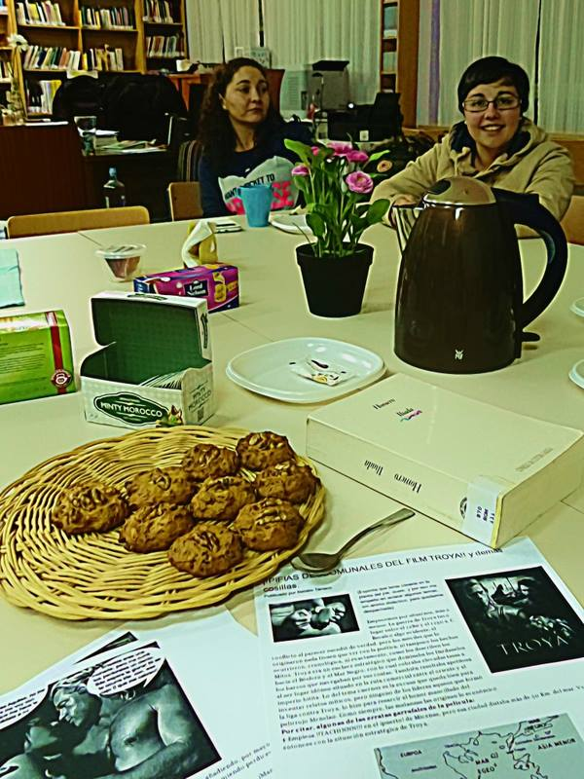
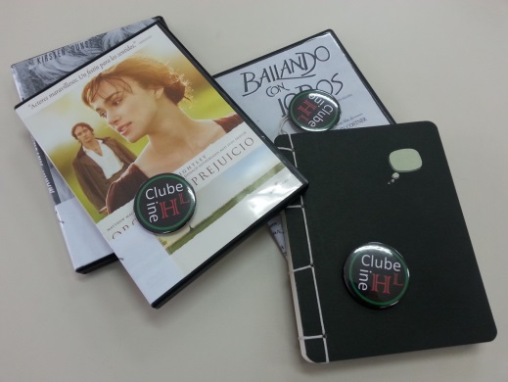
Clube
Cine-clube H^{L}
Películas de contido histórico-literario:
Adaptacións ó cine de obras literarias con temática ou ambientación histórica
Adaptacións ó cine de obras literarias lidas na clase: Hamlet; Frankestein ou o Moderno Prometeo...
Comentario ou debate posterior ó redor dunha taza de té
e doces
ine
H^{L}

Slide 16
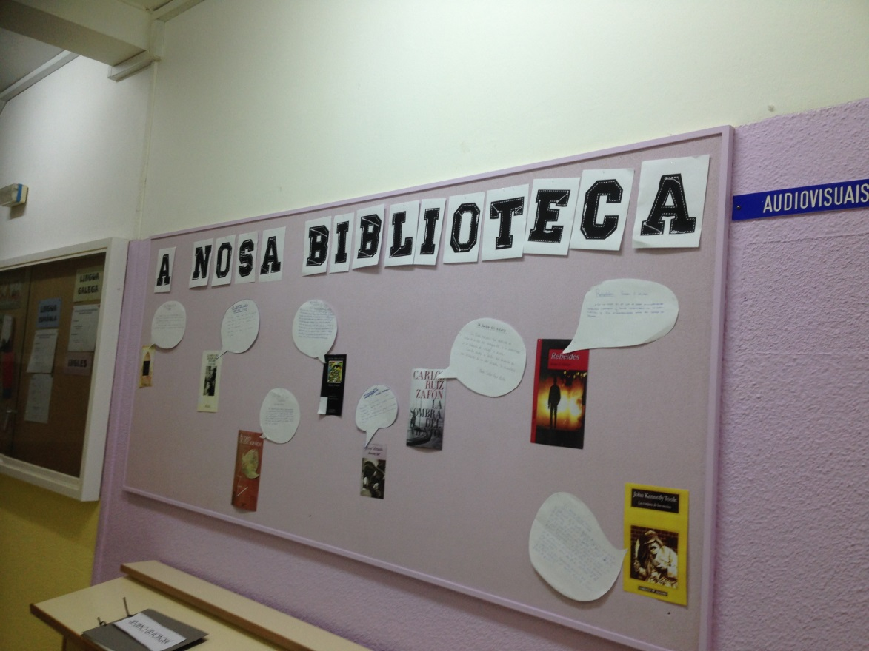
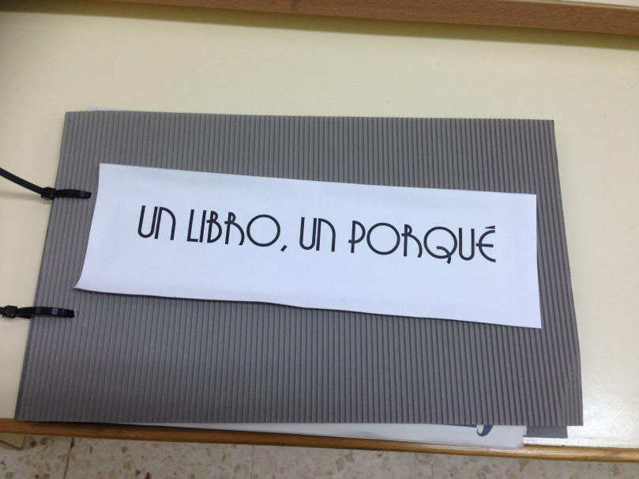
A nosa biblioteca. A nosa opinión
Unha maneira de asesorar nas lecturas ós usuarios da biblioteca é precisamente a súa propia opinión. Así que elaboramos seleccións de títulos nos que son eles quen dan un porqué da elección dun determinado libro.

Slide 17

“Shopping day”
Actividade coa dona da librería Aenea de Santiago de Compostela
Exposición de libros de temática variada na biblioteca.
Percorrido libre do alumnado arredor das mesas vendo e lendo aqueles libros que lles interesaba
Escolla dun libro por cada un dos alumnos
Posterior debate entre o alumnado e a libreira sobre as características de cada elección
Compra dos libros escollidos polo alumnado

Slide 18
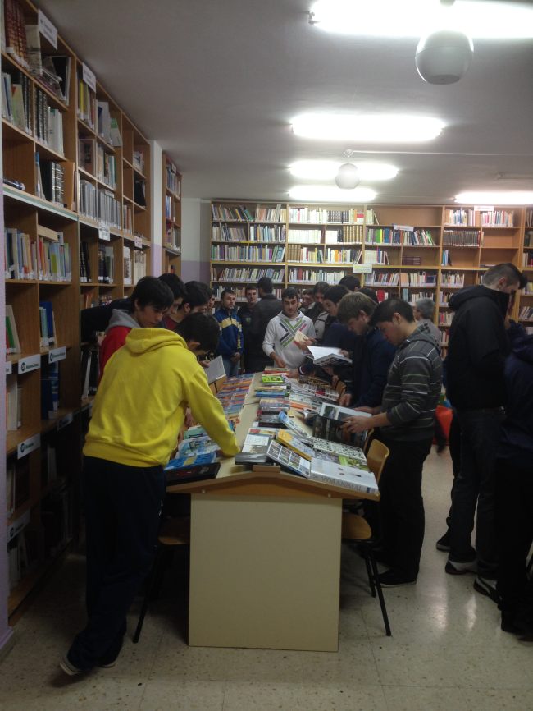
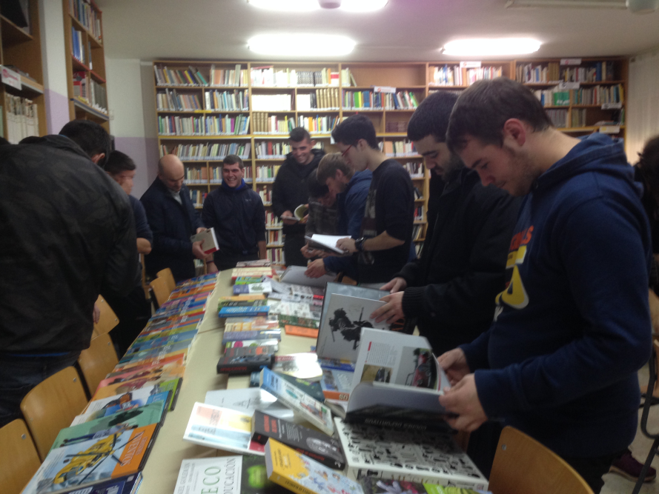
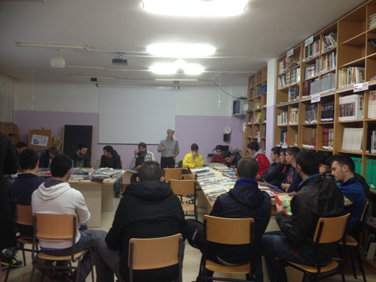
EXPOSICIÓN E SELECCIÓN DE LIBROS
CHARLA E DEBATE COA LIBREIRA

Slide 19
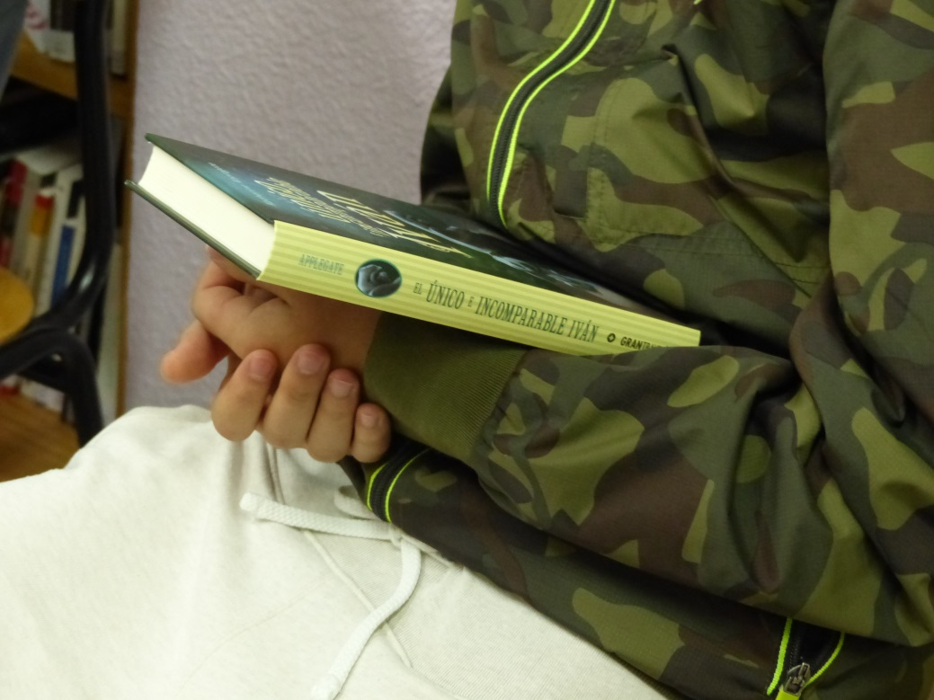
Porque eu me chamo Iván

Slide 20
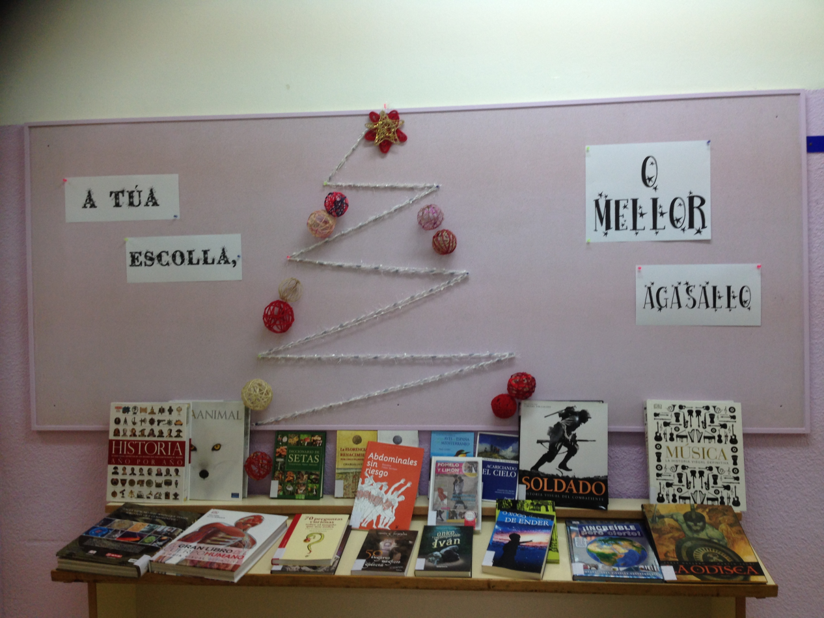
Teatralización dos escenarios
“Shopping day”: A túa escolla, o mellor agasallo

Slide 21

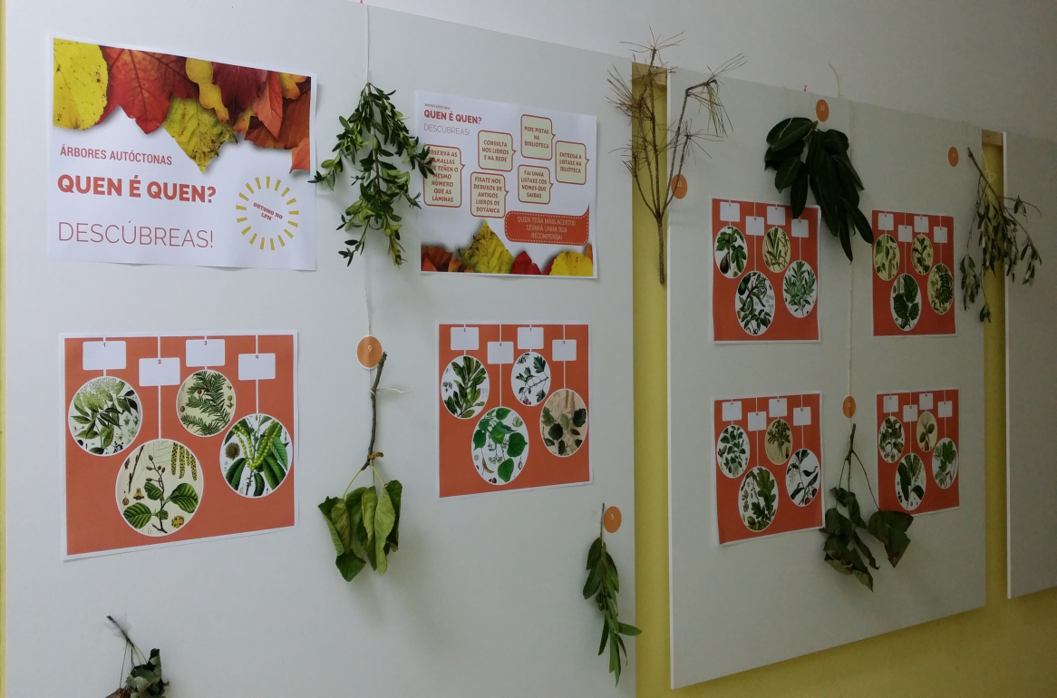
As árbores no outono, as árbores nos libros
Co gallo da celebración do magosto e da entrada do outono, propuxemos un concurso de identificación de árbores galegas, sacamos os libros a pasear e teatralizamos de novo o espazo.

Slide 22
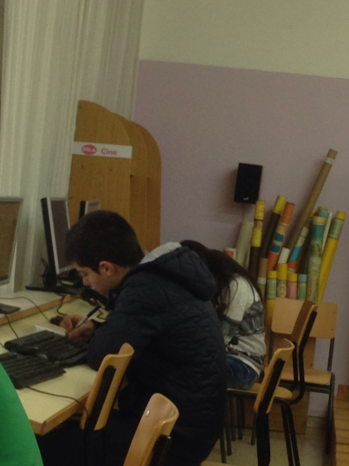
As árbores no outono. As árbores nos libros
e
O Tesouro informatizado da lingua galega (Tilg)
Traballamos co alumnado de PCPI-II e 2º de bacharelato
Ensinámoslles o que é o Tilg: é un corpus do galego moderno, lematizado e etiquetado gramaticalmente, desenvolvido no Instituto da Lingua Galega
Buscamos textos literarios onde aparecen os nomes das árbores resultantes da identificación de follas.
Elaboramos un libro que recolle a escolma de textos baixo o título As árbores do outono nos libros.

Slide 23
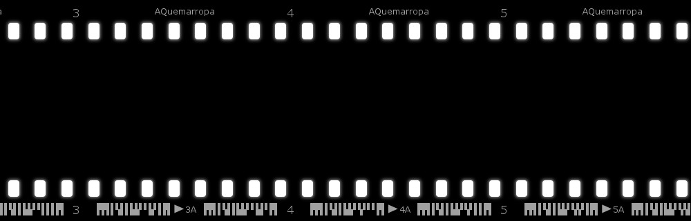
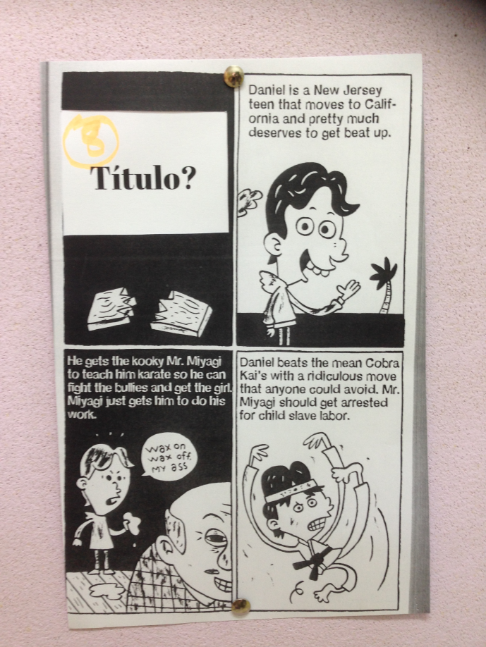
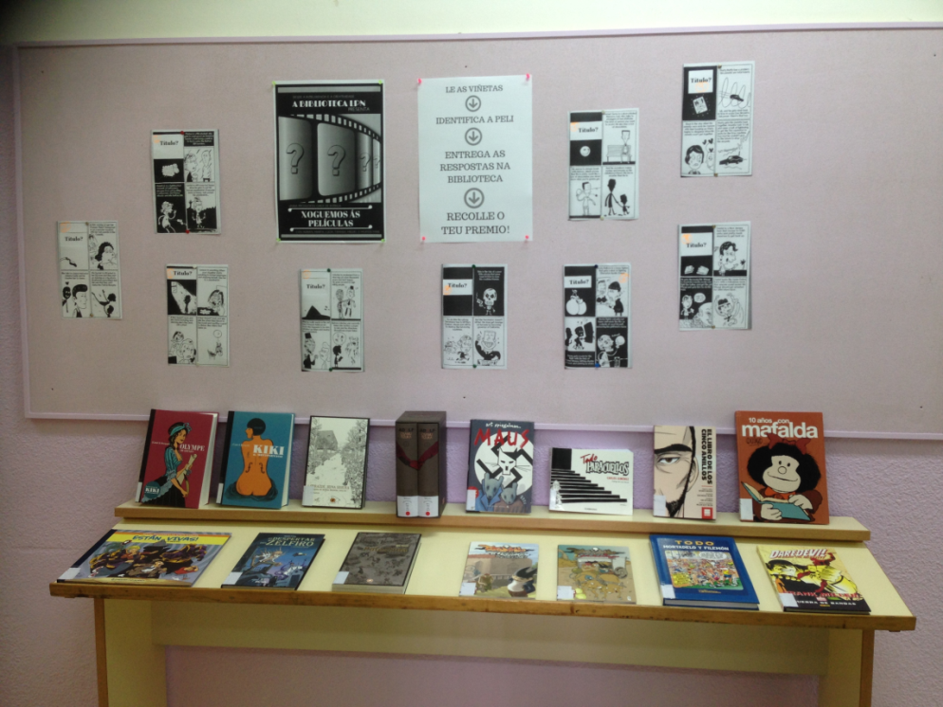
Movies for people in a hurry
Selección de viñetas escritas en inglés sobre películas clásicas famosas
Lectura dos fragmentos
Concurso de identificación dos títulos
Exposición de cómics de temática variada

Slide 24

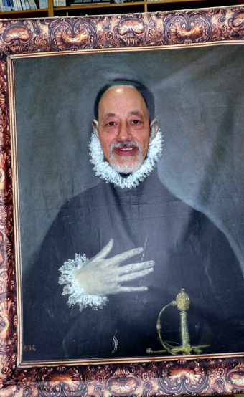
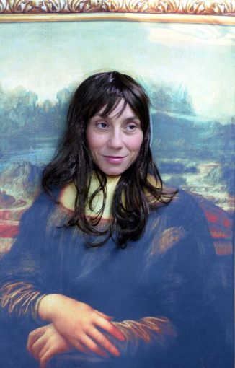
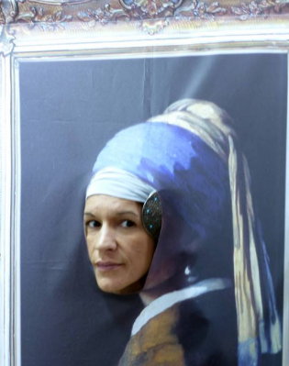
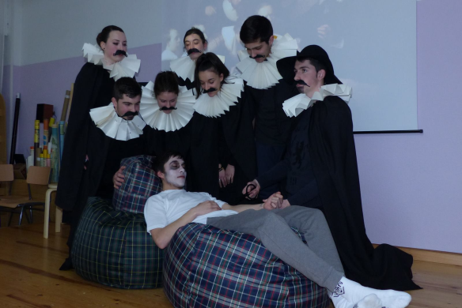
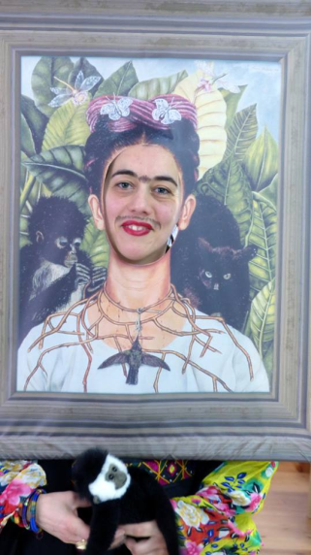
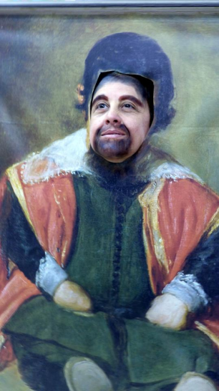
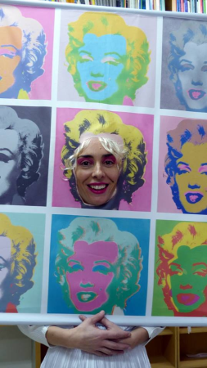
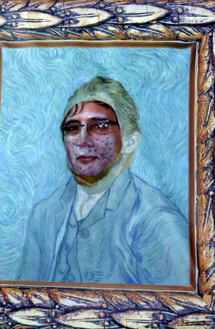
Concurso de disfraces:
Personaxes ou cadros da historia da arte
Pretensións:
Buscar información nos libros sobre a creación e caracterización dun personaxe ou cadro da historia da arte.
Asesorar desde a biblioteca.
Consecucións: que por arte da arte apareceran A Mona Lisa, a Xove da Perla, Frida Khalo, Marilyn Monroe, o Bufón Sebastián de Mora, o Cabaleiro da man no peito, Vincent Van Gogh ou os integrantes do cadro A lección de anatomía do doutor Tulp

Slide 25
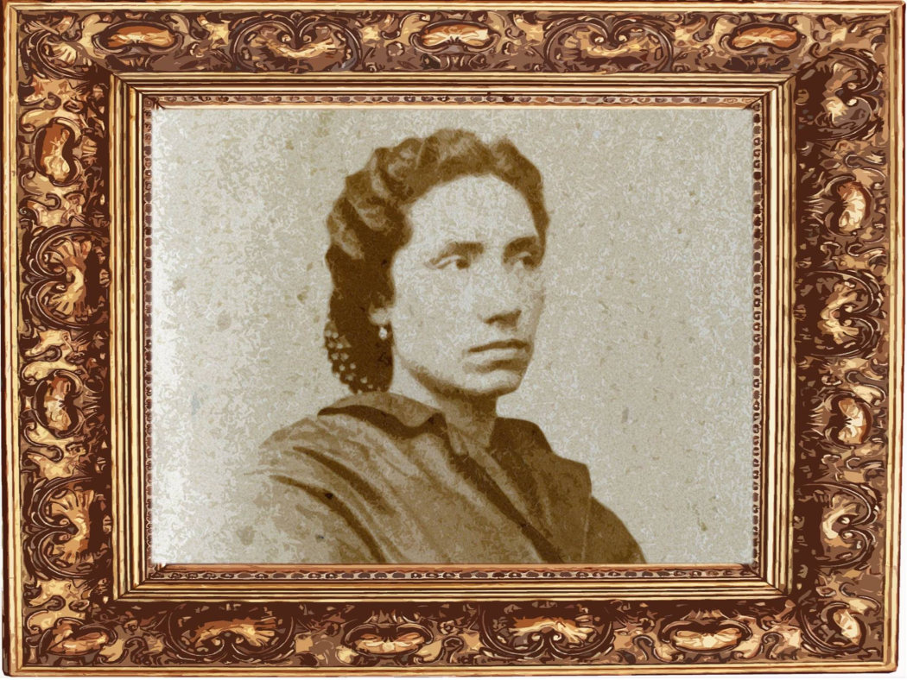
Eu son Rosalía cando, porque, onde, para…
Co gallo da celebración do Día de Rosalía, fixemos un vídeo onde os rapaces colocaban a cara detrás dun cadro recortado de Rosalía e recitaban un verso da poetisa
O obxectivo: que leran diversos poemas nos libros da biblioteca e que souberan encaixar un verso dentro da oración “Eu son Rosalía cando….”

Slide 26
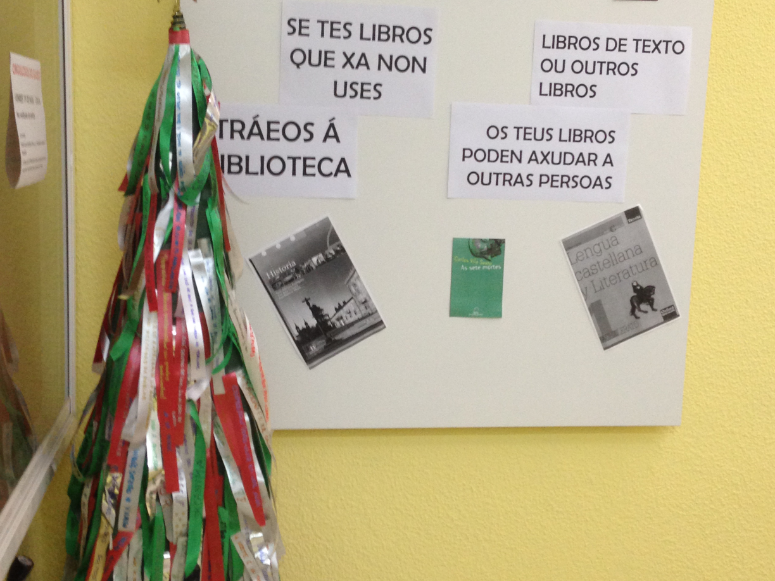
A árbore das palabras e dos desexos
Preto das vacacións de Nadal, propuxemos que a xente do instituto buscara nos libros da biblioteca e en Internet frases, palabras ou desexos que quixeran adicarlle ós seus
Coas tiras escritas por alumnos e profes, conseguimos facer unha árbore de Nadal que colocamos ó lado do mural destinado á petición de reutilización e préstamo de libros

Slide 27
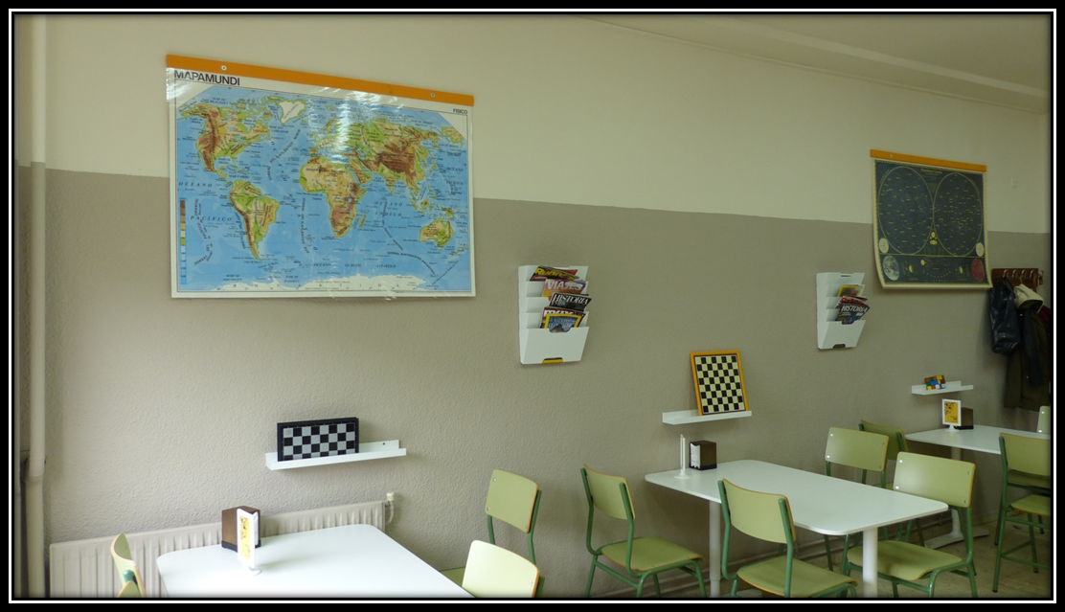
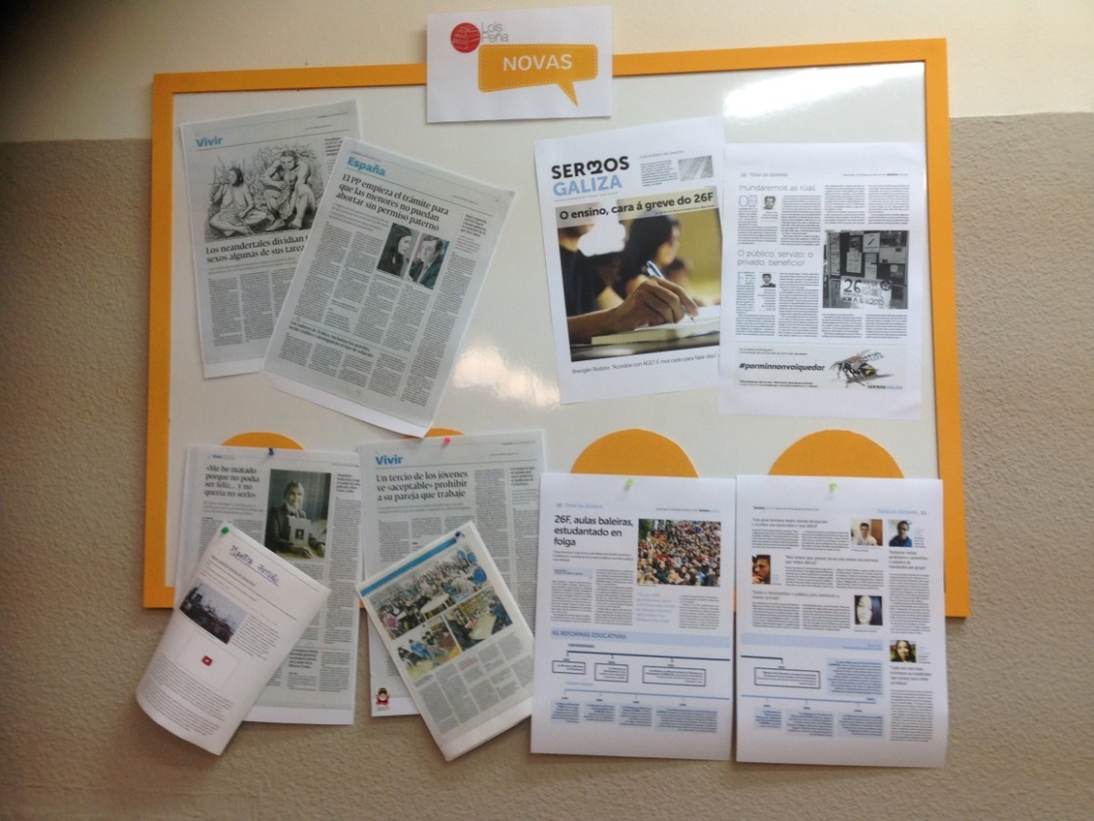
As Lois Peña Novas na cafetería
Aproveitando a reforma da cafetería,
decidimos ampliar e sacar a biblioteca
fóra do seu espazo habitual. Ademais
dos recunchos de lectura informal
que xa hai espallados polo centro,
puxemos un punto de noticias interesantes e de última hora ó que chamamos Lois Peña Novas, e tres revisteiros de onde os usuarios poden sacar revistas de interese xeral e variado. Así o momento de lecer tamén pode verse acompañado por lecturas momentáneas e curiosas que non requiren moito silencio nin concentración.

Slide 28
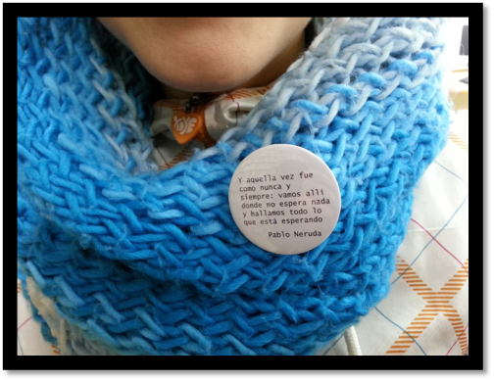
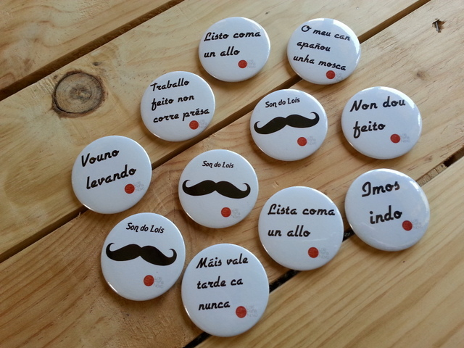
Taller de chapas literarias
Cos obxectivos de que:
Os rapaces manexen os parámetros
de busca aprendidos nas xornadas adicadas á formación de usuarios, e
lean diferentes tipos de libros.
Creamos o taller de chapas literarias no que:
o alumnado fai as súas propias chapas imprimindo citas extraídas dos fondos da biblioteca, refráns ou frases feitas.

Slide 29
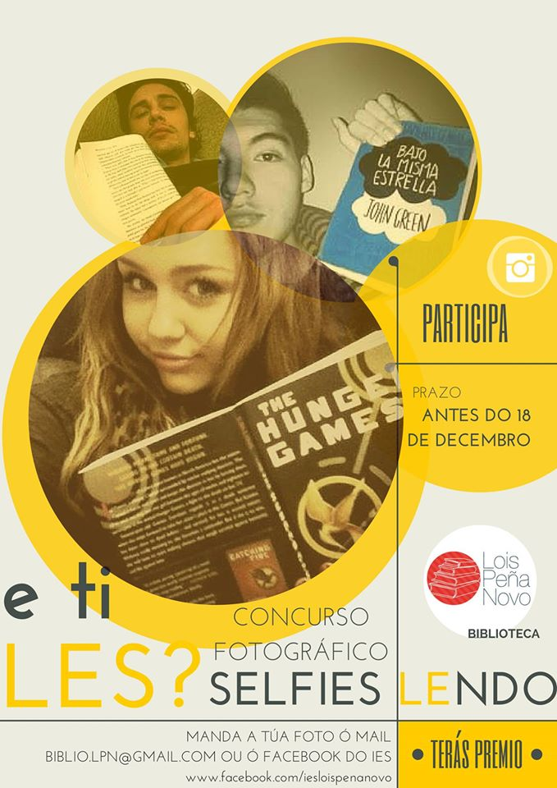
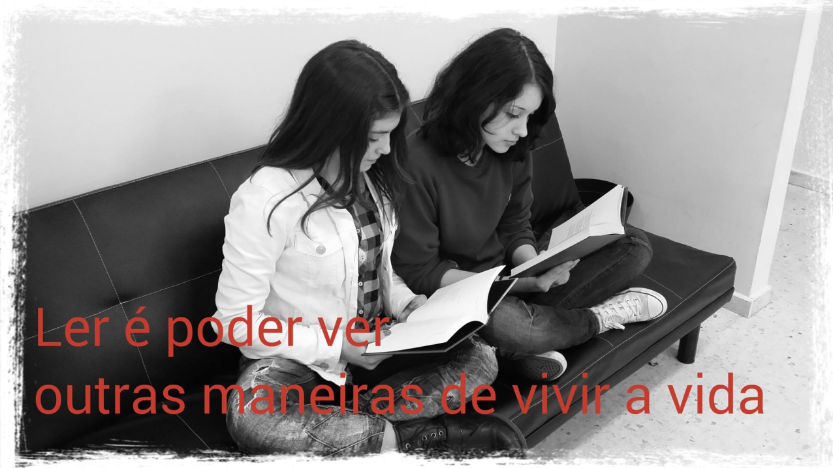
Unha maneira máis de fomentar a lectura

